Slide 1
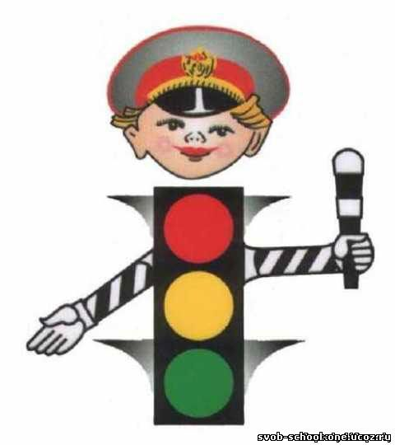
КТД
по правилам дорожного движения
1-4 класс
«КРАСНЫЙ,
ЖЁЛТЫЙ,
ЗЕЛЁНЫЙ»
Учитель МБОУ Порт – Катоновской СОШ
Азовского района Ростовской обл.
Кисловская В.Г.

Slide 2
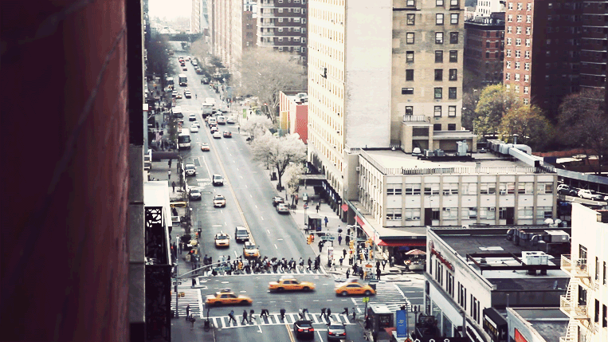

Slide 3
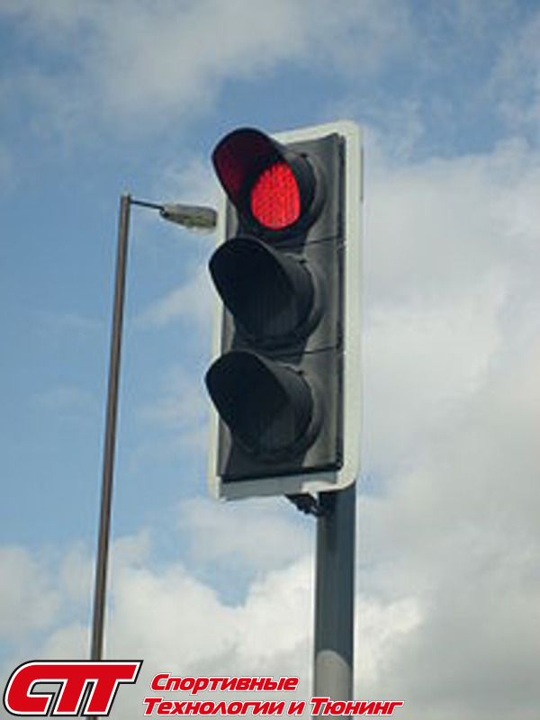
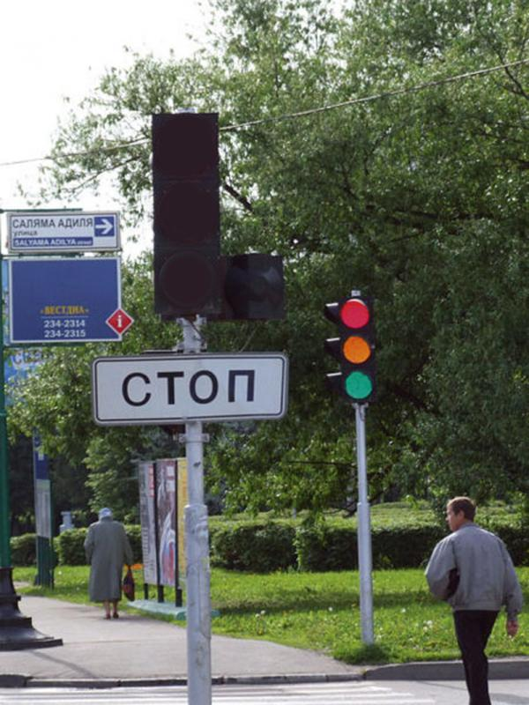

Slide 4
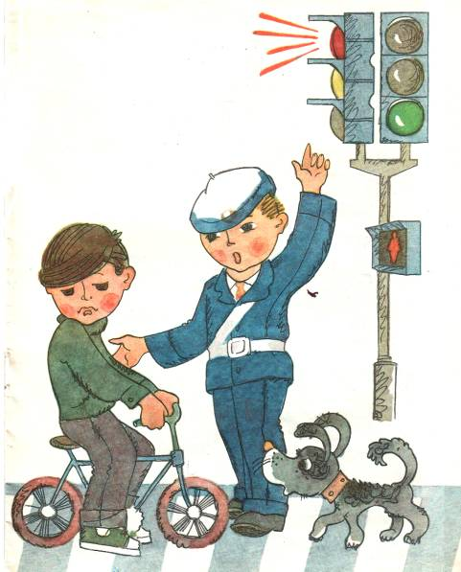
Самый строгий – красный свет.
Если он горит,
Стоп!
Дороги дальше нет,
Путь для всех закрыт.

Slide 5
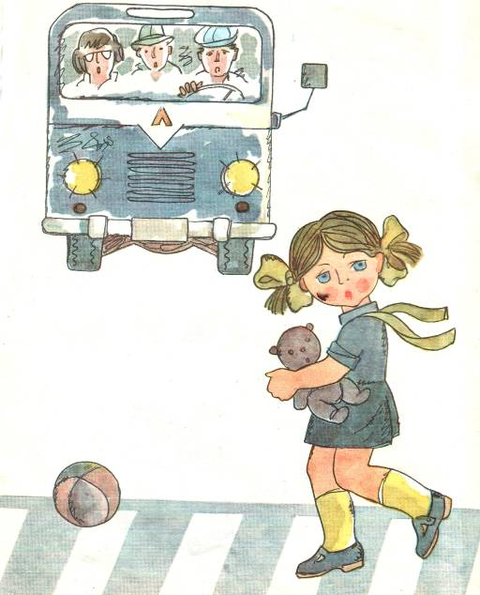
ЖДИ
Чтоб спокойно перешёл ты.
Слушай наш совет:
Жди!
Увидишь скоро жёлтый
в середине свет.

Slide 6
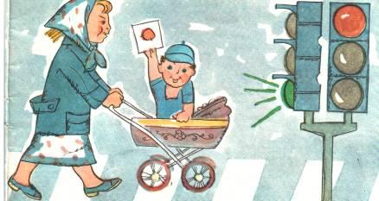
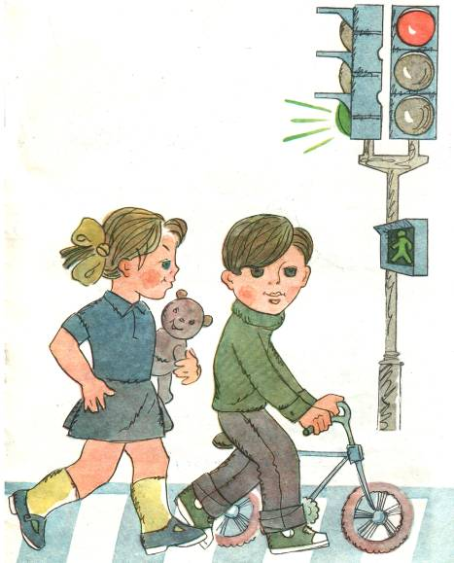
А за ним зелёный свет
Вспыхнет впереди.
Скажет он –
Препятствий нет,
Смело в путь иди!

Slide 7
Если правила движенья
Ты не знаешь до сих пор,
Мы начать с тобой готовы
Очень нужный разговор!

Slide 8
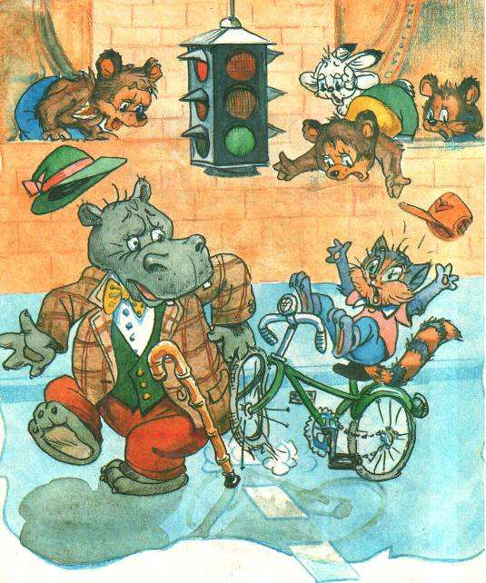

Slide 9
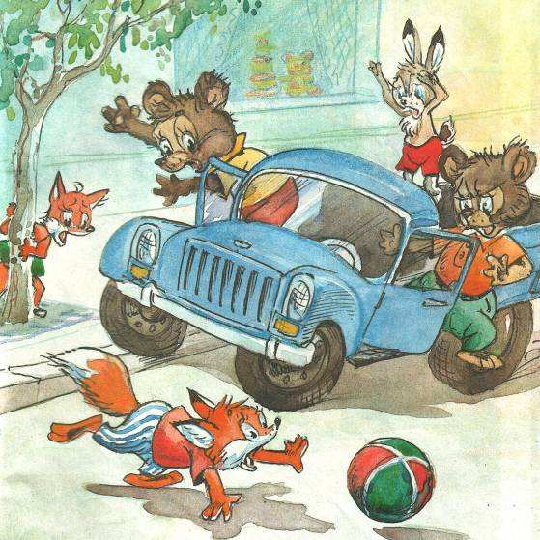

Slide 10
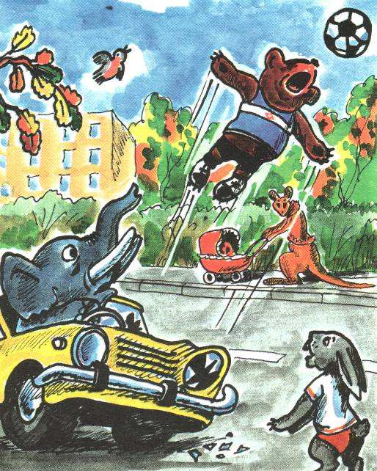

Slide 11
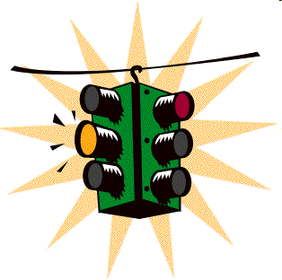
«Соблюдайте правила дорожного движения»

Slide 12
Правило 4 «Переход проезжей части»
3
1
Чтоб спокойно перейти, еще налево посмотри и прислушайся
Всегда смотри налево
2
4
Затем смотри направо
А сейчас вперед иди

Slide 13
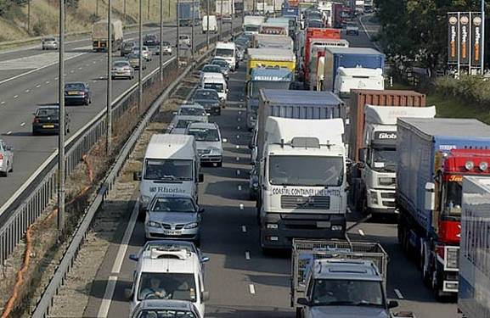
Дорога только для машин

Slide 14
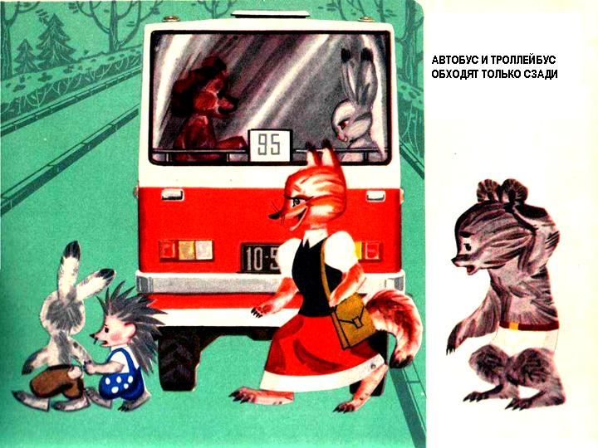

Slide 15
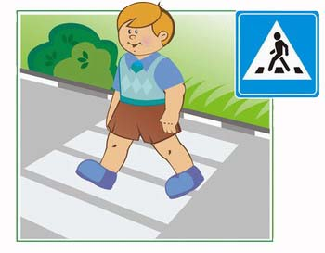
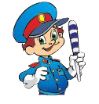
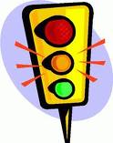
Как же правильно перейти дорогу
На помощь нам придёт зебра, это наземный пешеходный переход, либо светофор, либо знак «Пешеходный переход».

Slide 16
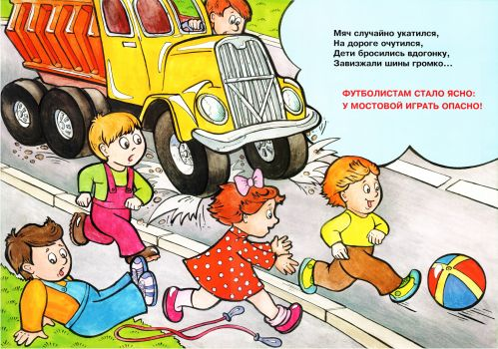

Slide 17
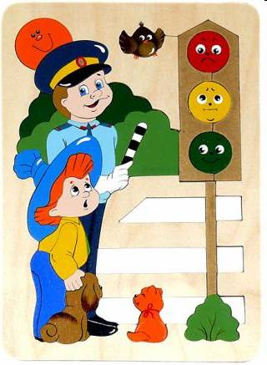

Slide 18
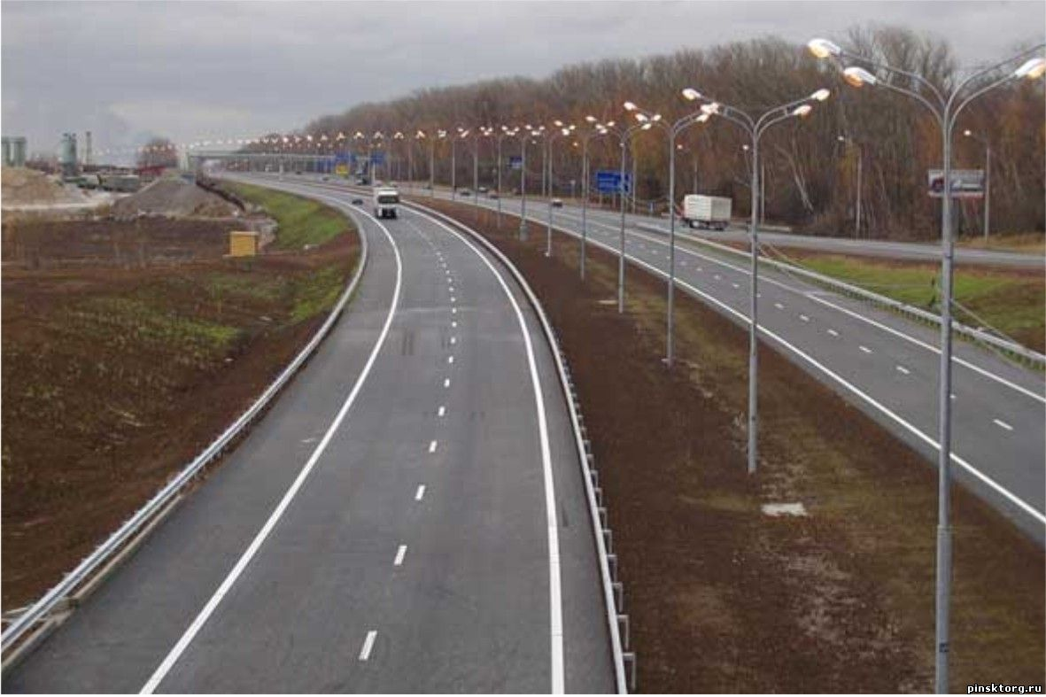

Slide 19
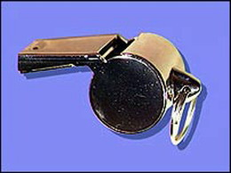

Slide 20
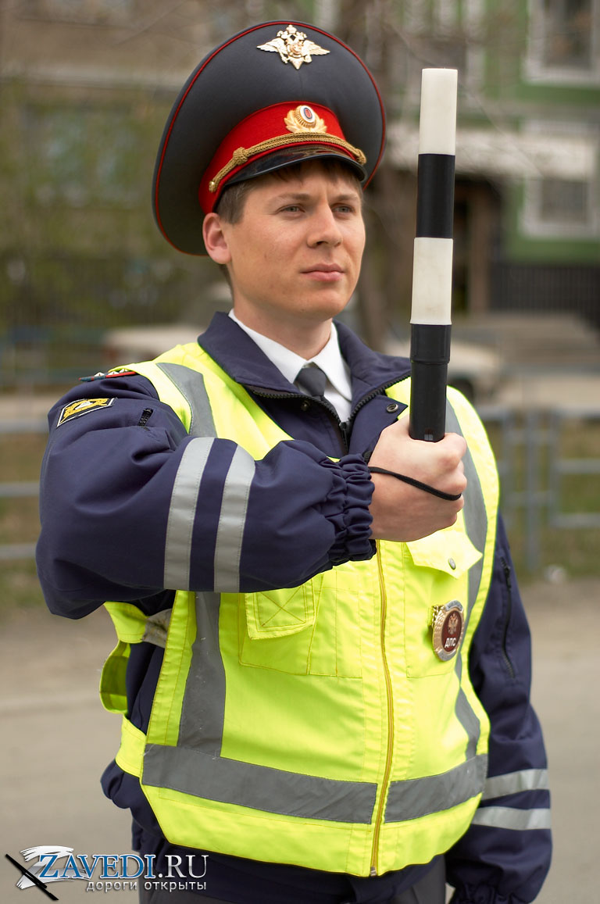

Slide 21
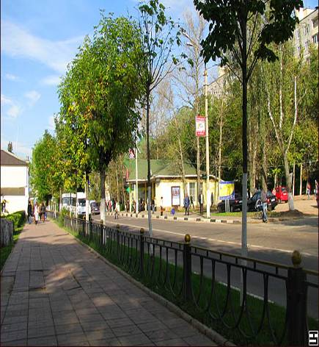
Иди только по тротуару
Тротуар для пешеходов,
Здесь машинам нету хода!
Чуть повыше чем дорога,
Пешеходные пути,
Чтобы все по тротуару
Без забот могли идти!

Slide 22
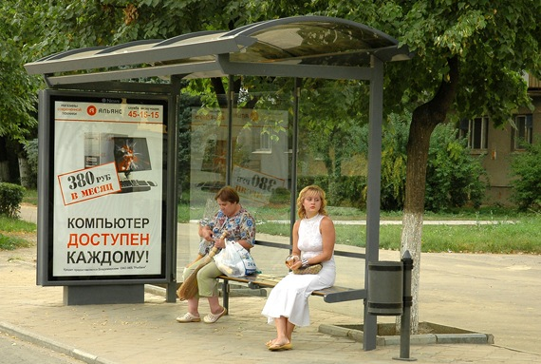

Slide 23
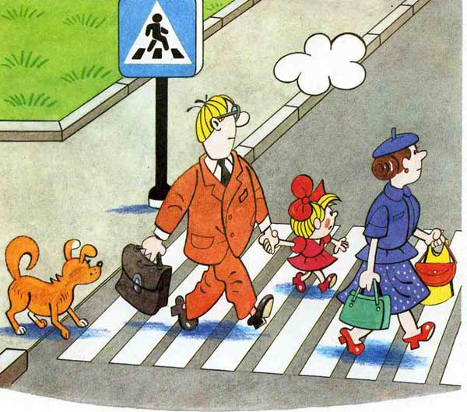

Slide 24
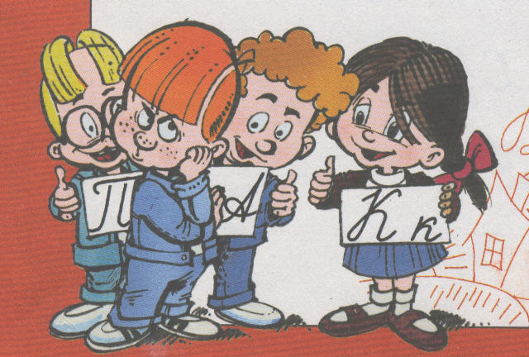
Знать должны вы хорошо
Правила движения,
И всегда их применять -
Все без исключенья!

